Slide 1
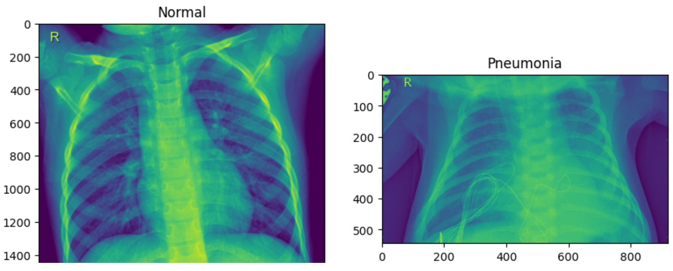
基于TensorFlow的公共选修课建设
2022年教育部产学研项目
使用keras检查肺炎
Sponsered by GOOGLE

Slide 2
Objective
使用keras构建CNN网络来检查肺炎。
本练习的目的是了解我们创建的神经网络对肺炎患者的 X 射线扫描进行分类的准确性如何。

Slide 3
基础知识

Slide 4
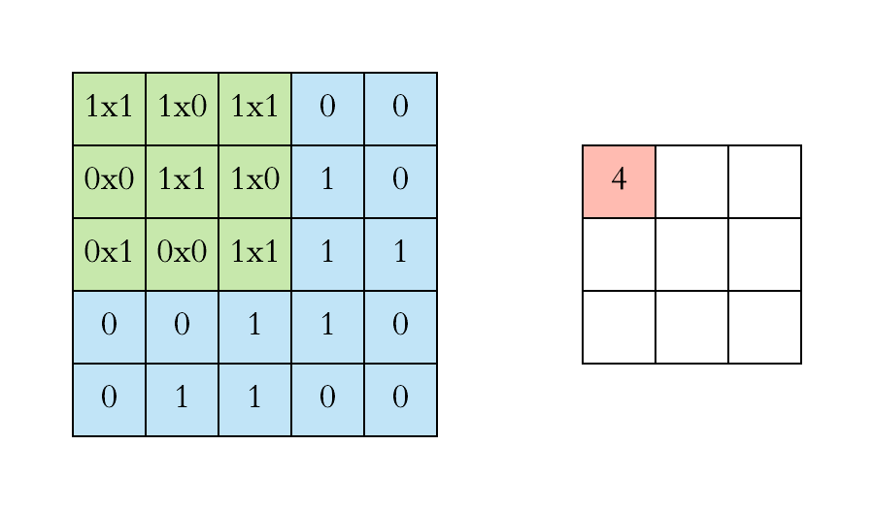
卷积神经网络

Slide 5
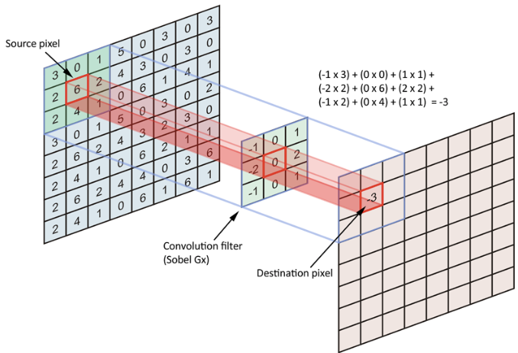
卷积的计算过程

Slide 6
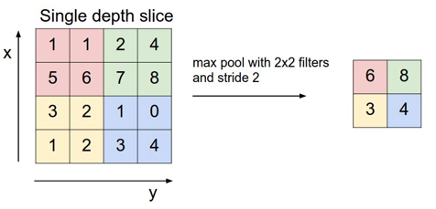
池化

Slide 7
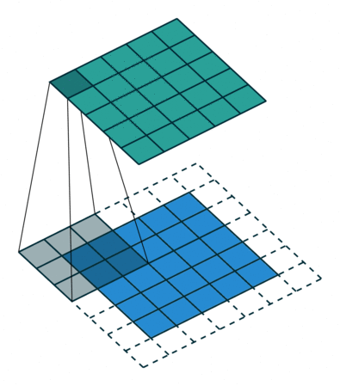
stride和padding

Slide 8
coding
其他代码请查看jupyter notebook

